Slide 1
Analisis
COMPLAINT TICKET DAN REKOMENDASI STRATEGI BISNIS
Periode: April 2015 - September 2015

Slide 2

Pendahuluan
Analisis ini bertujuan untuk mengidentifikasi tren dari data complaint ticket yang diterima oleh perusahaan.
Insight dari analisis ini akan membantu meningkatkan kualitas layanan pelanggan.
Data yang dianalisis mencakup keluhan, waktu, lokasi, status keluhan, dan kanal pengaduan.

Slide 3
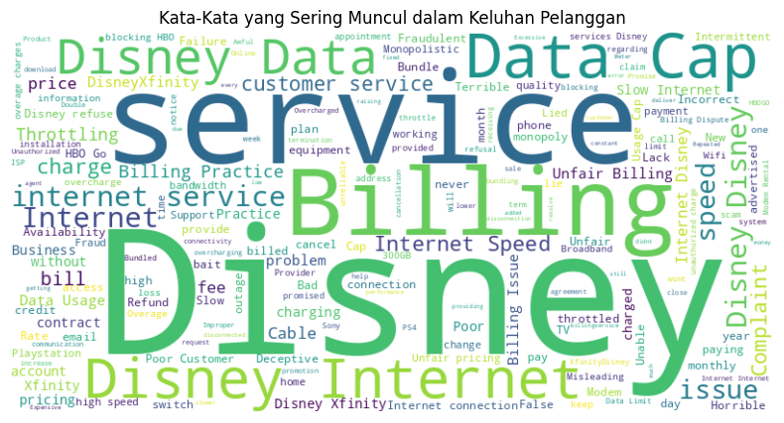
Kategori utama Keluhan
Jumlah total keluhan 2107 dengan 5 kategori utama yaitu:
1. Disney & Layanan Internet:
Banyak keluhan terkait konektivitas dan kualitas layanan internet.
4. Kecepatan Internet: Ketidakpuasan terhadap kecepatan internet.
5. Pelayanan Pelanggan: Keluhan tentang penanganan dan komunikasi layanan pelanggan.
2. Billing (Tagihan): Keluhan soal biaya dan kebijakan penagihan.
3. Data Cap & Throttling: Ketidakpuasan atas batasan data dan penurunan kecepatan.

Slide 4

Strategi Bisnis
Peningkatan Layanan Pelanggan
Perbaikan Layanan Internet
Revisi Kebijakan Data Cap
Peninjauan Sistem Penagihan
Menngkatkan kualitas koneksi, terutama dalam hal kecepatan dan konsistensi.
Mempertimbangkan paket data yang lebih fleksibel atau perubahan batasan data.
Menggunakan sistem penagihan yang transparan untuk mengurangi keluhan terkait biaya.
Memerikan pelatihan tambahan agar tim lebih responsif dan empatik.

Slide 5
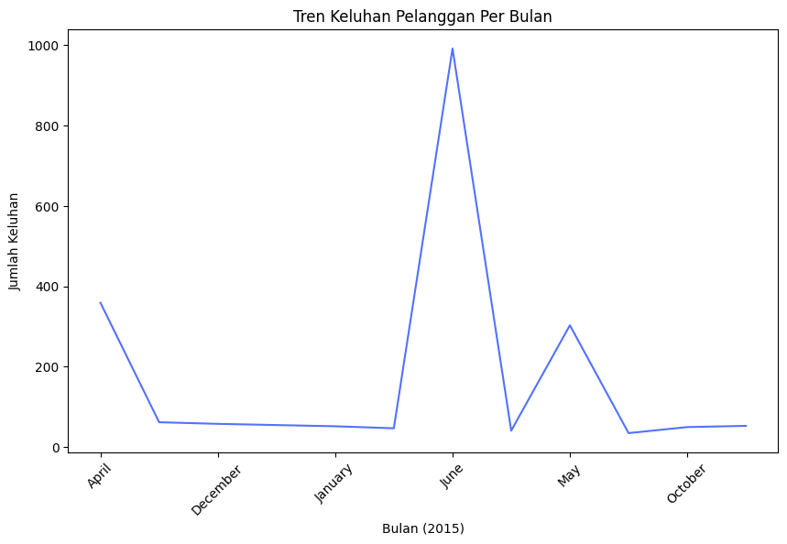
Tren Keluhan
Perubahan jumlah keluhan pelanggan dari waktu ke waktu (per bulan).
Lonjakan Juni 2015
peningkatan mengindikasikan potensi masalah yang perlu diselidiki.
Stabil Sebelum dan Setelah Juni
Strategi Bisnis
Mencari penyebab lonjakan keluhan di Juni
Meningkatkan kesiapan tim saat terjadi lonjakan keluhan.
Meninjau kebijakan yang berlaku pada April-Mei untuk menemukan sumber peningkatan keluhan.

Slide 6
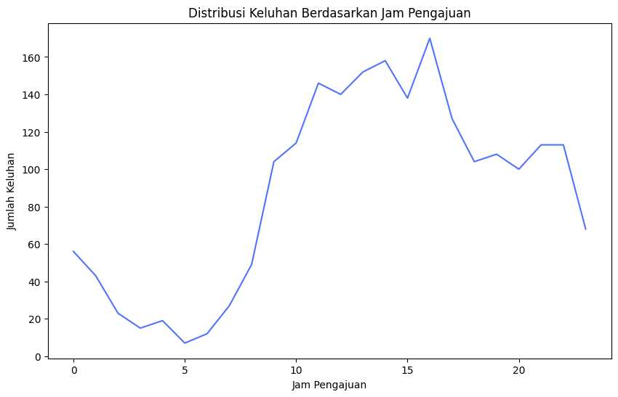
Distribusi Keluhan Berdasarkan Jam Pengajuan
Meningkat secara signifikan setelah jam 08:00 pagi.
Puncak pada jam 15:00 hingga 16:00.
Setelah itu, mulai menurun tetapi masih tetap tinggi hingga sekitar jam 18:00.
Jam 20:00 ke atas, jumlah keluhan mulai turun drastis.
Strategi Bisnis
Memastikan tim dukungan cukup di sore hari, terutama sekitar jam 15:00-16:00.
Memperpanjang layanan hingga jam 18:00 karena keluhan masih tinggi di sore hari.

Slide 7
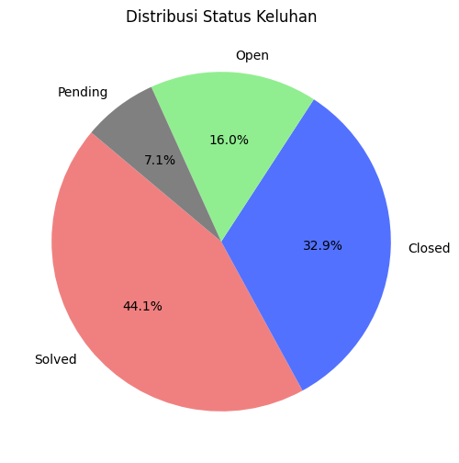
Distribusi Status Keluhan
Pending dan Open menunjukkan bahwa sekitar 23.1% keluhan masih dalam proses atau belum terselesaikan, yang bisa menyebabkan ketidakpuasan pelanggan.
Closed yang cukup tinggi mencerminkan adanya upaya penanganan, namun perlu diteliti lebih lanjut apakah penutupan kasus ini berarti keluhan terselesaikan atau hanya administrasi penutupan?
Solved menunjukkan bahwa sistem penanganan keluhan berfungsi cukup baik.

Slide 8

Strategi Bisnis
Mempercepat penanganan keluhan dengan memastikan sumber daya yang memadai untuk tim penanganan.
Memastikan "Closed" mewakili keluhan yang benar-benar terselesaikan dengan survei pelanggan atau analisis penyebab penutupan.
Menerapkan sistem penjadwalan atau peringatan otomatis agar keluhan tidak tertunda lama.

Slide 9
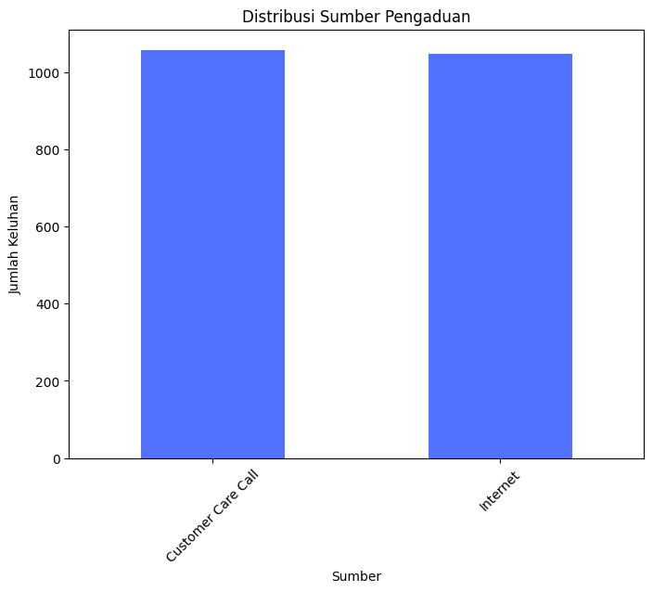
Distribusi Sumber Pengaduan
Penggunaan Saluran yang Seimbang
Kedua saluran digunakan secara merata
Pelanggan memanfaatkan baik panggilan maupun internet untuk menyampaikan keluhan.
Strategi Bisnis
Meningkatkan pelatihan dan sumber daya tim customer care untuk menangani volume keluhan secara efektif.
Optimasi platform digital agar lebih mudah digunakan
Konsistensi dalam penanganan keluhan di semua saluran,

Slide 10
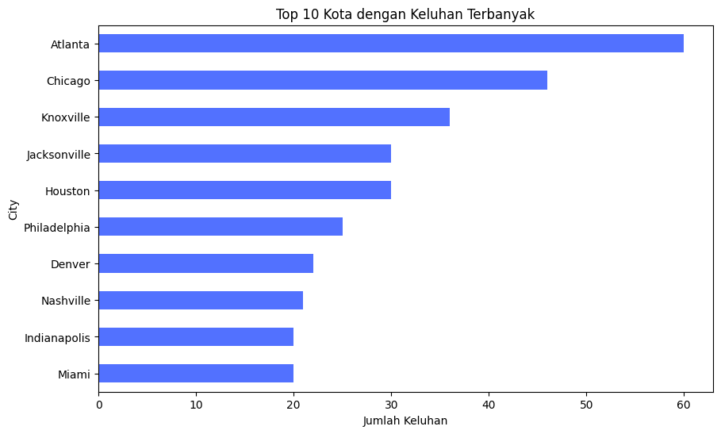
Lokasi Sumber Keluhan
Keluhan Terbanyak: Atlanta memiliki lebih dari 60 keluhan dan disusul Chicago & Knoxville. Hal ini menunjukkan adanya masalah signifikan yang mungkin perlu perhatian khusus.
Strategi Bisnis
Memprioritaskan audit produk/layanan di Atlanta, Chicago, dan Knoxville untuk mengidentifikasi dan mengatasi masalah utama.

Slide 11
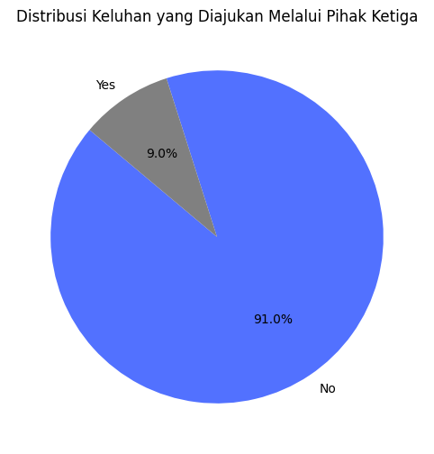
Keluhan dari Pihak Ketiga
91%
Keluhan diajukan langsung oleh pelanggan
mayoritas pelanggan lebih memilih untuk berinteraksi langsung dengan perusahaan.
9 %
keluhan diajukan atas nama orang lain, mungkin karena alasan kenyamanan atau keterbatasan akses langsung.
Strategi Bisnis: Peningkatan Aksesibilitas Layanan Pengaduan.

Slide 12

Kesimpulan Strategi Bisnis
Kualitas Layanan Internet: Fokus pada peningkatan kecepatan dan konsistensi koneksi.
Revisi Kebijakan Data: Menawarkan paket data yang lebih fleksibel.
Transparansi Penagihan: Mengimplementasikan sistem penagihan yang jelas.
Pelatihan Tim Customer Care: Memberikan pelatihan untuk meningkatkan responsivitas dan empati.
Optimasi Saluran Pengaduan: Mempermudah akses dan penggunaan platform digital.
Analisis Lonjakan Keluhan: Menyelidiki penyebab lonjakan keluhan di bulan Juni 2015.
Monitoring dan Evaluasi: Melakukan pemantauan berkala terhadap tren keluhan.

Slide 13
THANK YOU
Agnes Glory Siahaan

